Slide 1
У дворі поміж будинків,
Між кленочків та ялинок,
Є містечко для діток –
Наш чудовий дитсадок
Тут завжди ми чуєм сміх,
І пісні лунають,
Тут майбутнє наше,
Тут життя триває!

Slide 2
ВЕСЕЛКА
У веселки сім доріг,
Всі ведуть на наш поріг.
Розумно дуже нам здається,
Що сад наш «ВЕСЕЛКОЮ» зветься!

Slide 3
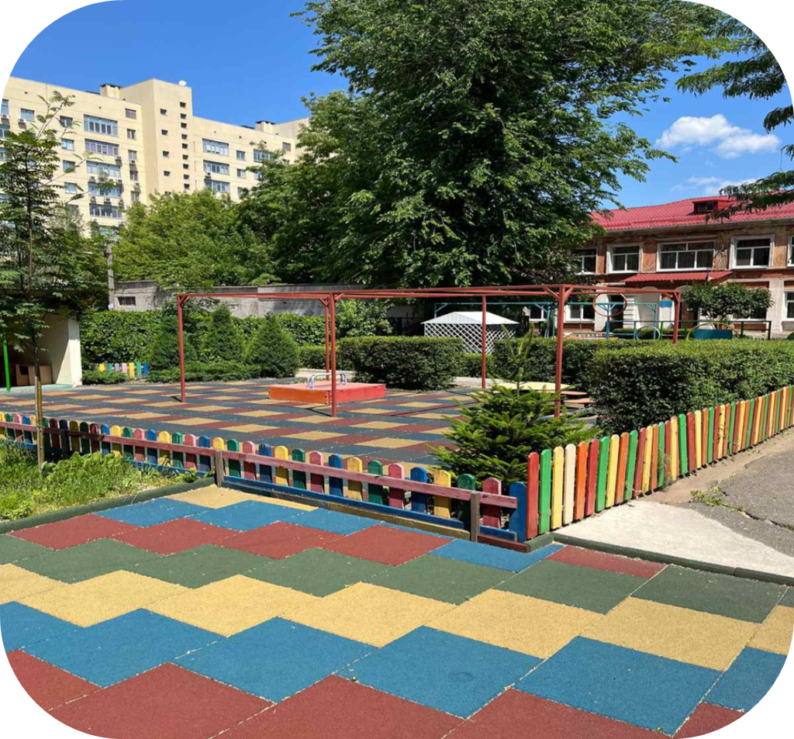

Slide 4
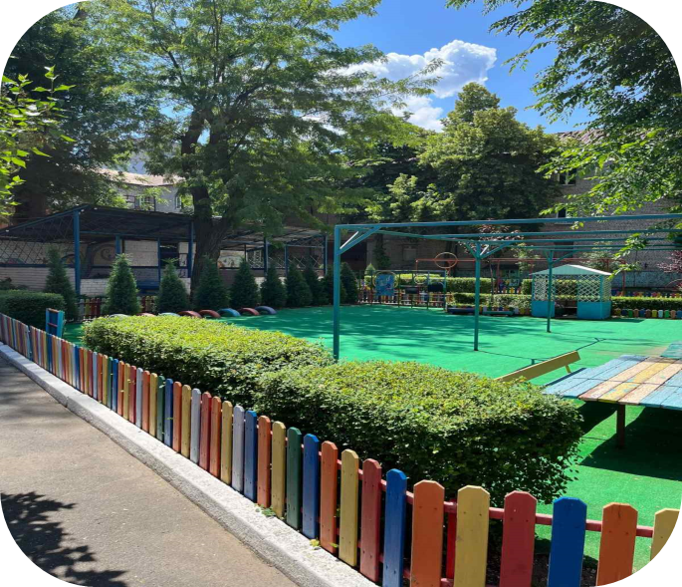
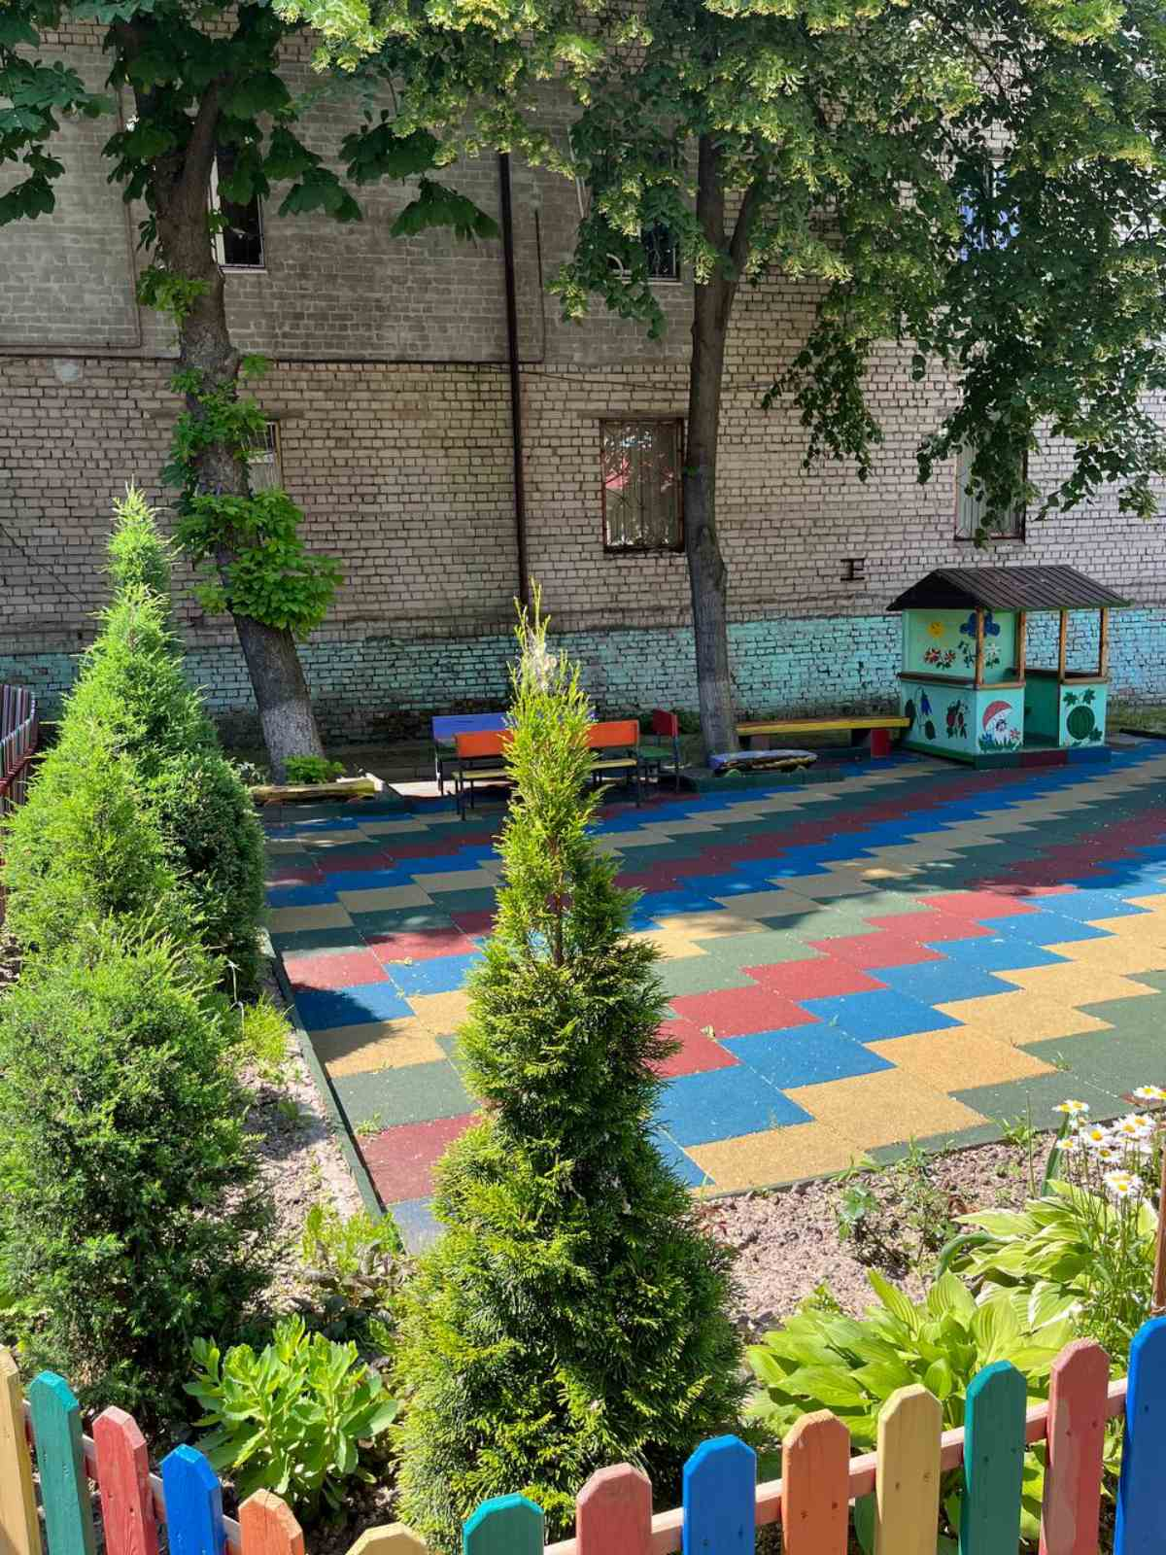

Slide 5
ЛОГОТИП
НАШОГО САДОЧКА

Slide 6
ЛОГОТИП НАШОГО САДОЧКА

